Slide 1

캡스톤 디자인 프로젝트
Illust Generator using A.I
연제원 하상욱 이창현

Slide 2
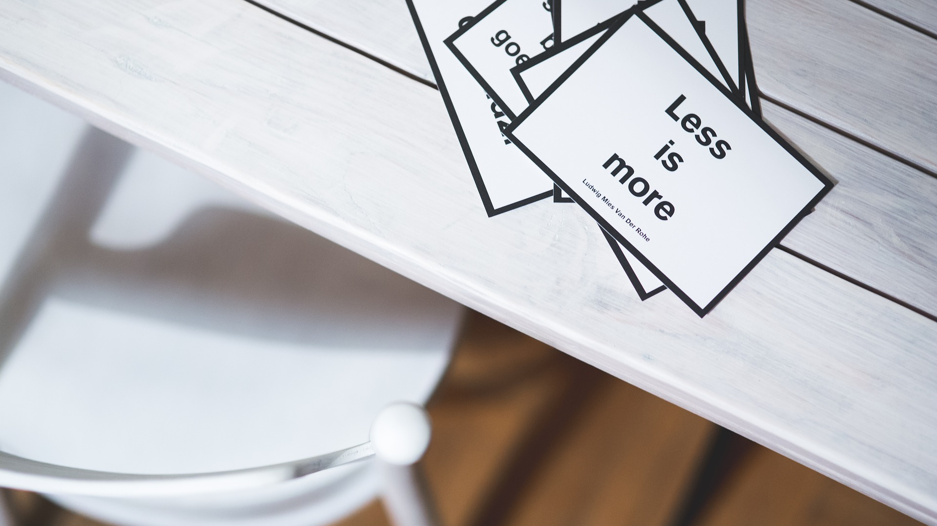
CONTENTS
001
캡스톤 디자인의 배경 및 필요성
005
참고문헌
002
캡스톤디자인 목표 및 비전
003
캡스톤디자인 내용
004
캡스톤디자인 추진전략 및 방법
Copyrightⓒ. Saebyeol Yu. All Rights Reserved.

Slide 3
Part 1.
배경 및 필요성
배경 및 필요성
Copyrightⓒ. Saebyeol Yu. All Rights Reserved.

Slide 4
캡스톤 디자인 프로젝트
1.
배경 및 필요성
수행하려는 프로젝트 과제와 관련되는 국내 외 연구, 산업 현황, 문제점 및 전망
프로젝트의 구체적인 필요성
배경
심층 신경망 학습 알고리즘 (GAN) 의 등장
필요성
한정적인 소재
필요성
배경분야의 인력부족 및 수요
필요성
접근성의 향상

Slide 5
Part 2.
목표 및 비전
목표 및 비전
Copyrightⓒ. Saebyeol Yu. All Rights Reserved.

Slide 6
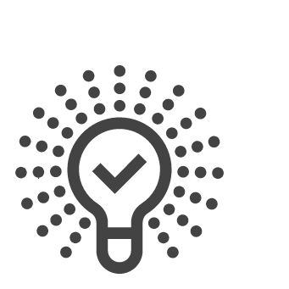
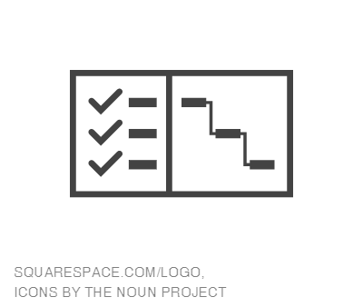
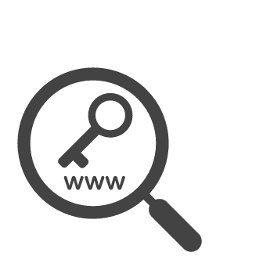
캡스톤 디자인 프로젝트
2.
목표 및 비전
수행 프로젝트의 창의성 도전성
가벼운 느낌의
일러스트
웹사이트를 이용한
접근성 향상
캡스톤디자인

Slide 7
Part 3.
내용
내용
Copyrightⓒ. Saebyeol Yu. All Rights Reserved.

Slide 8
캡스톤 디자인 프로젝트
3.
내용
주요기능, 비 기능적 요구사항(성능, 보안, 유지보수성 등)
Text-to-image Generation
GAN
정량적 평가 기준
FID, IS
데이터셋 확보
크롤링
유지보수
웹사이트→보안
객체지향 설계

Slide 9
Part 4.
추진전략 및 방법
추진전략 및 방법
Copyrightⓒ. Saebyeol Yu. All Rights Reserved.

Slide 10
캡스톤 디자인 프로젝트
4.
추진전략 및 방법
목표 달성을 위한 추진전략, 수행방법 및 추진절차
개발환경
Python
Colab
Github Collaborate Project
Notion
Pytorch
Django
- Konlpy → 명사추출
- 데이터셋 확보
- GAN과정 구현
- 웹사이트 구현

Slide 11
감사합니다

